Slide 1
Grupo 8
Hugo Gomes - 1012261
Leandro Fernandes - 1012177
Rui Araújo -1012184

Slide 2
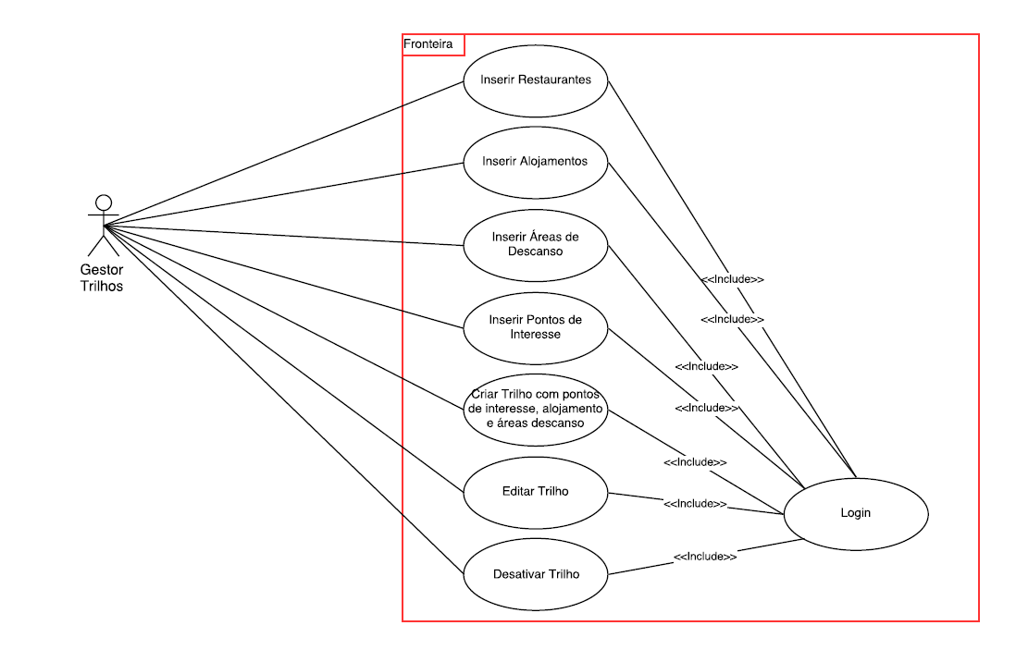
Diagrama de Casos de Uso

Slide 3
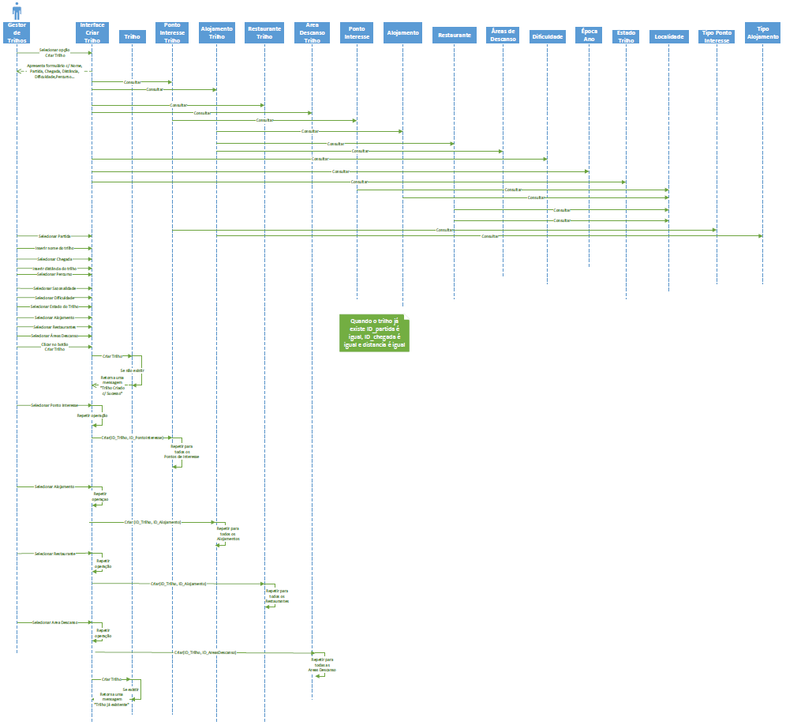
Diagrama de Sequência (Criar Trilho)

Slide 4
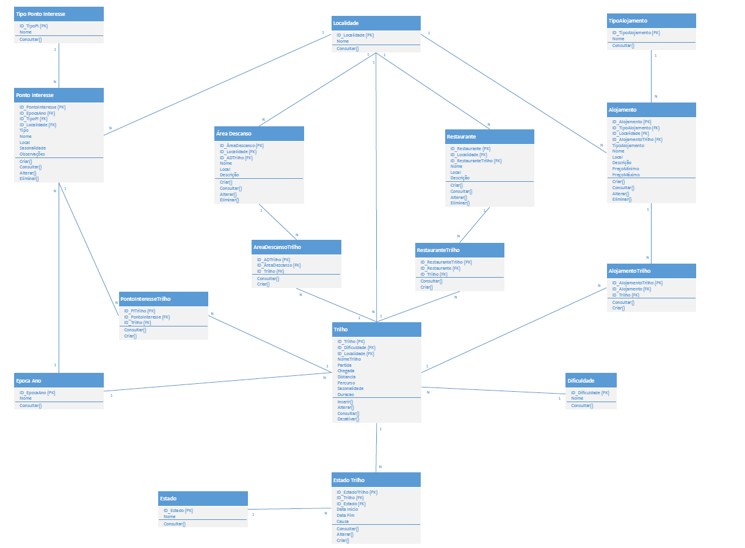
Diagrama de Sequência (Criar Trilho)

